Slide 1
Prezentacja projektów zrealizowanych w ramach wdrażania Lokalnej Strategii Rozwoju przez Partnerów LGD
Forum Partnerów Fundacji „Ziemia Gotyku”
Lokalna Grupa Działania
Grzywna, 20.02.2014

Slide 2
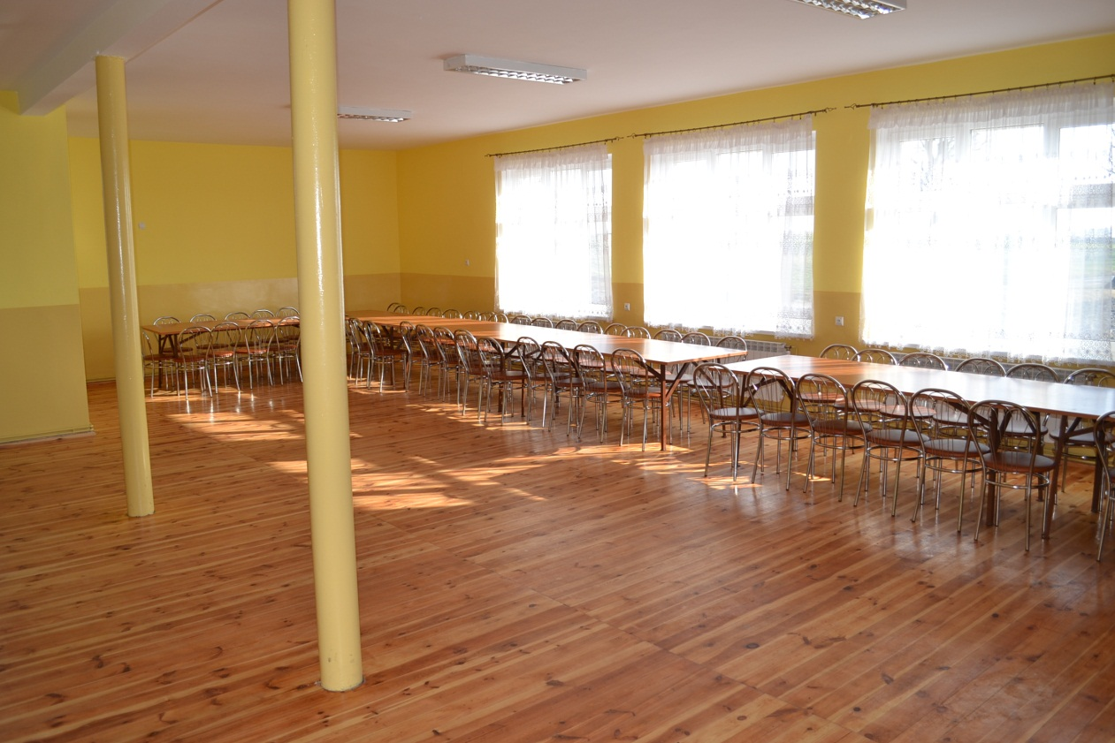
Gmina Chełmża
"Remont wraz
z modernizacją świetlicy wiejskiej w Zajączkowie"
Wartość całkowita projektu - 17 297,85 zł Kwota dofinansowania - 5 800,00 zł

Slide 3
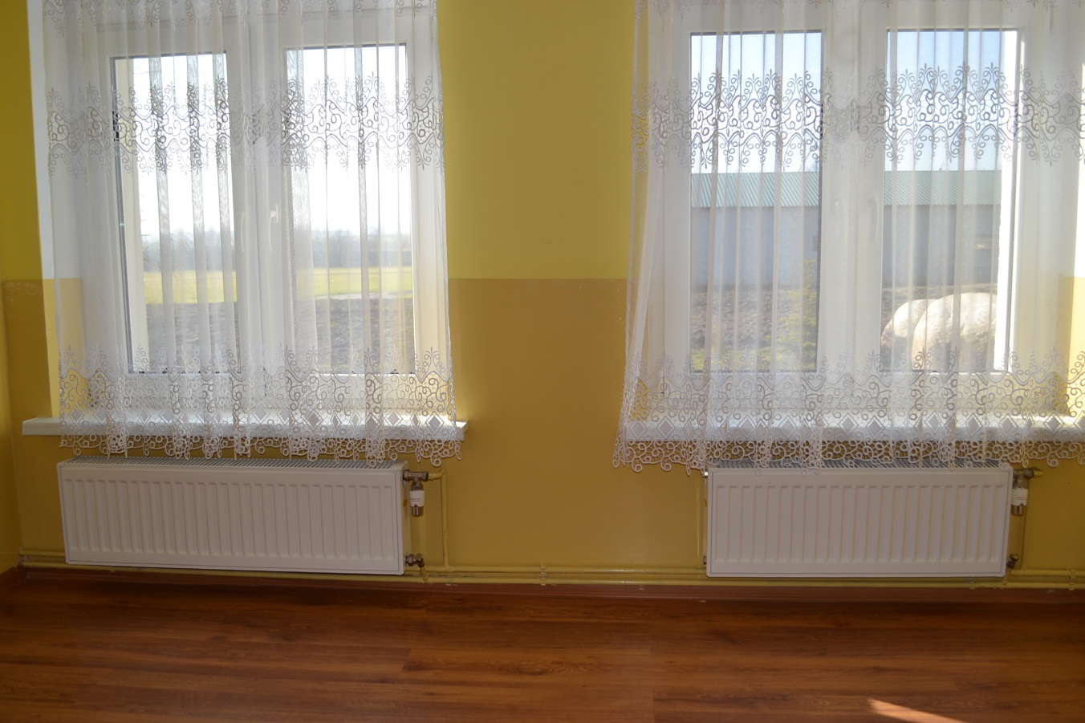
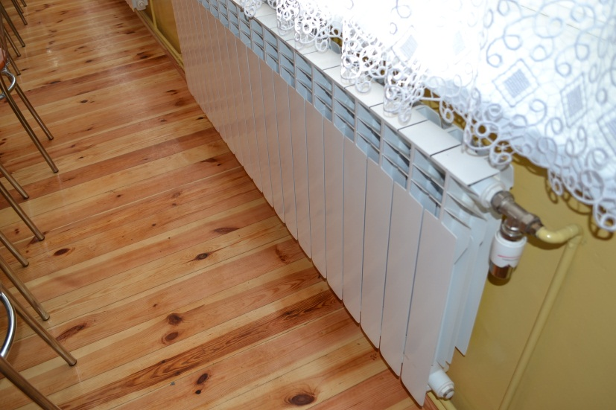
Gmina Chełmża
"Remont wraz z modernizacją świetlicy wiejskiej w Zajączkowie"
Modernizacja obiektu polegała na wprowadzeniu nowych elementów jak centralne ogrzewanie oraz instalacji ciepłej wody użytkowej. Termin realizacji operacji: 31.07. - 31.09.2013 r.

Slide 4
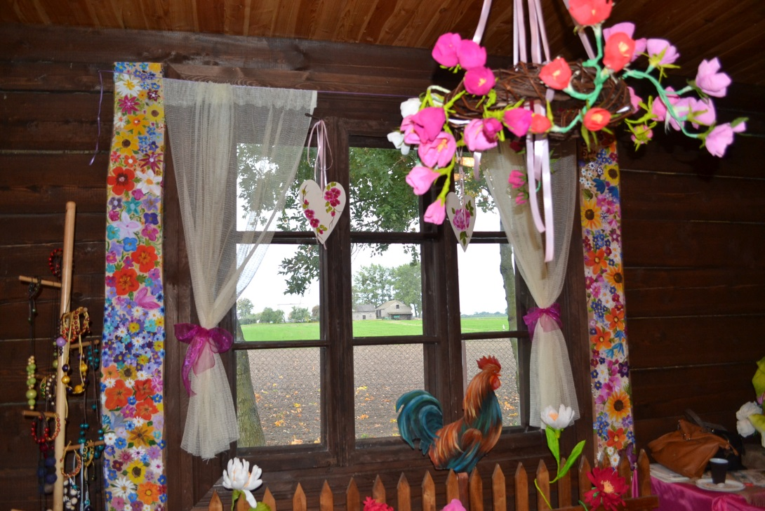
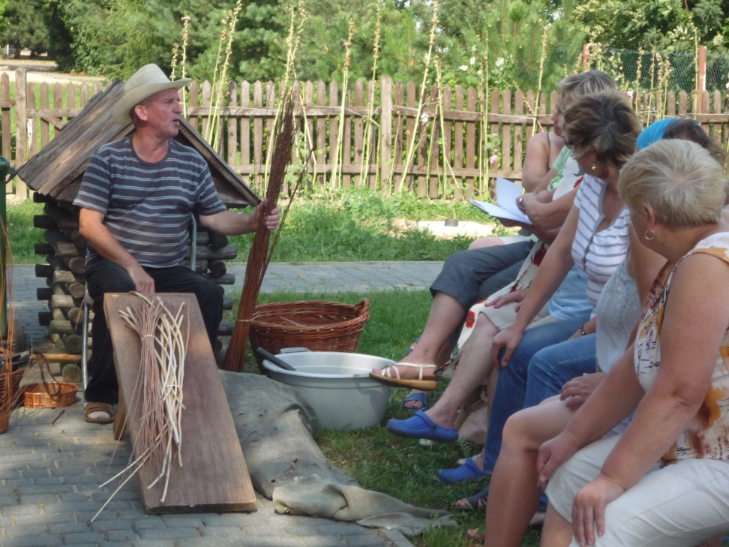
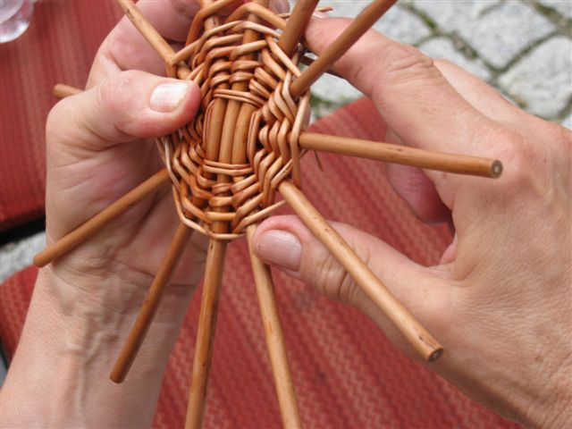
Centrum Inicjatyw Kulturalnych Gminy Chełmża „Utworzenie Szkółki rękodzieła ludowego i tradycji ZAPIECEK”
W okresie od maja 2013 roku do września 2013 roku w Gminie Chełmża odbywały się zajęcia rękodzielnicze, artystyczne i plecionkarstwo. W ramach realizacji operacji wykorzystywane zostały lokalne zasoby historyczne i kulturowe. Zajęcia odbywały się systematycznie w dwóch miejscach na terenie Gminy Chełmża: Zelgno (Pracownia Malwa) i Sławkowo (Poniatówka). W warsztatach uczestniczyło kilkadziesiąt osób z Gminy Chełmża. Odbyły się łącznie 32 warsztaty rękodzielnicze. Efektem 4 miesięcznej pracy są przepiękne dzieła artystyczne. W ramach projektu odbyła się także wycieczka do Muzeum Etnograficznego do Torunia. W projekcie udział wzięło 40 uczestników z Gminy Chełmża. Zwieńczeniem projektu była impreza promocyjna i podsumowująca projekt pt. Spotkanie przy Zapiecku.
Wartość całkowita projektu: 25 255,00 zł
Kwota dofinansowania: 17 068,00 zł

Slide 5
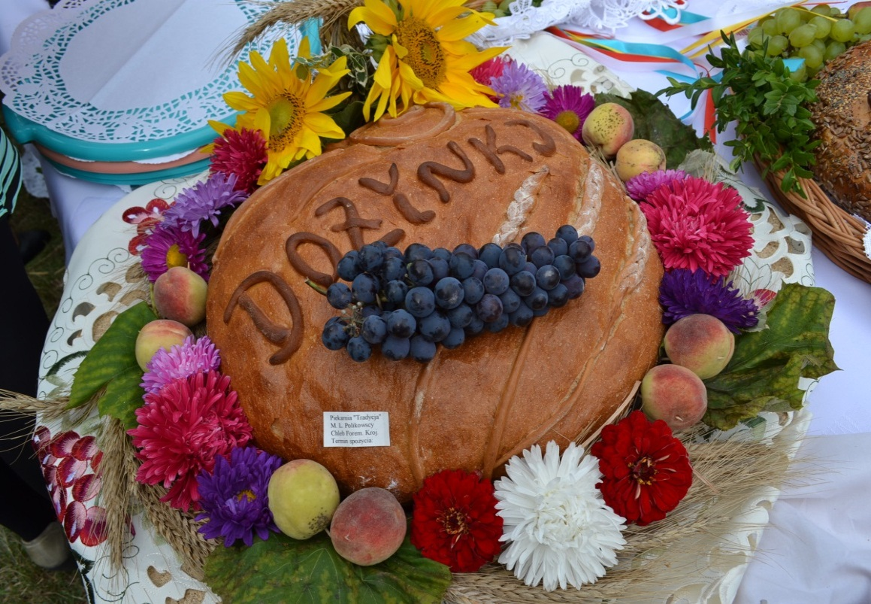
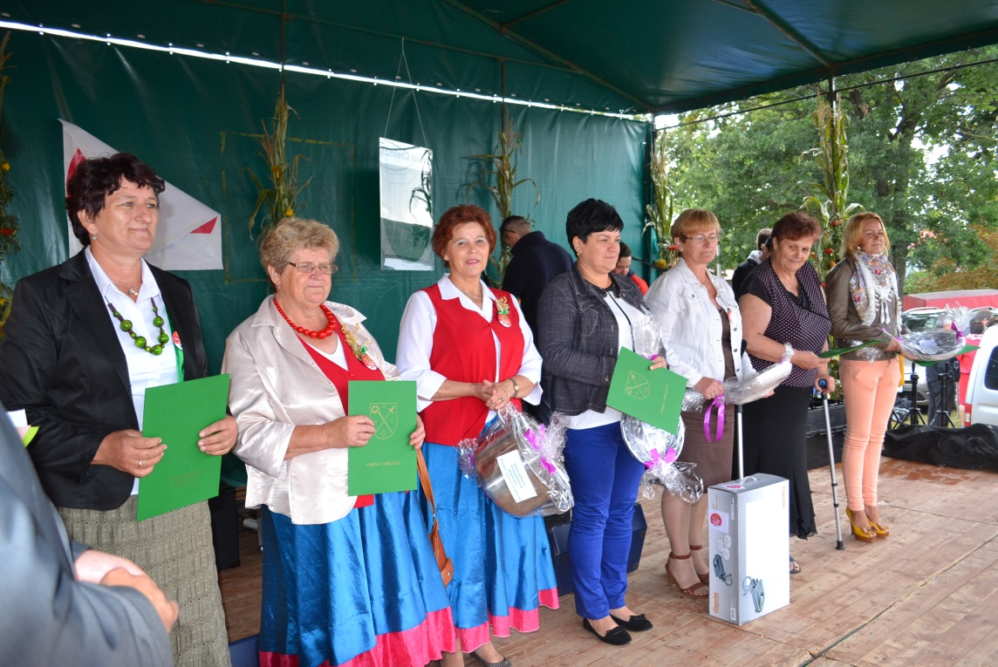
Centrum Inicjatyw Kulturalnych Gminy Chełmża Organizacja imprezy kulturalnej pt. Dożynki w Gminie Chełmża- Zajączkowo 2013
.
Impreza odbyła się po zakończeniu żniw 1 września 2013 roku w miejscowości Zajączkowo .
Odbiorcami imprezy byli mieszkańcy Gminy Chełmża oraz zaproszeni goście.
W ramach organizacji imprezy zrealizowano następujące zadania:
-Opracowano i wydano materiały promocyjne :plakat, zaproszenia, znaczek dożynkowy oraz pocztówkę okolicznościową.
-Zapewniono obsługę techniczną, artystyczną, kulinarną i animacyjną.
- Utworzono wioskę rycerską. W nawiązaniu do gotyckiego charakteru LGD oraz wyjątkowości i specyfiki Zajączkowa zorganizowano wioskę rycerską w trakcie trwania dożynek promując obszar oraz dziedzictwo historyczne obszaru.
-Zorganizowano konkurs kulinarny dla KGW „Ziemniak królem na polskim stole”
Do konkursu zgłoszono 17 potraw z ziemniaków. Przyznano 3 nagrody główne i 3 wyróżnienia.
Wartość całkowita projektu: 34 818,04 zł
Kwota dofinansowania: 23 092,86 zł

